Slide 1

Catálogo
Packaging
de plásticos

Slide 2
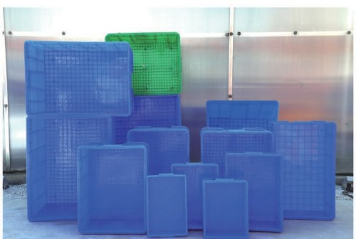
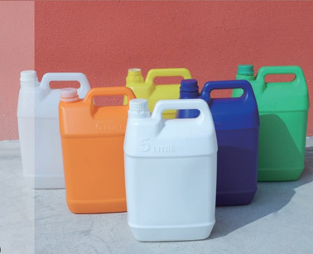
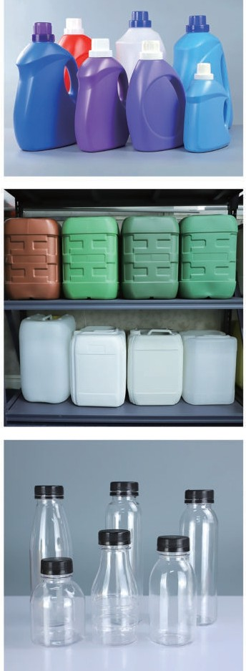
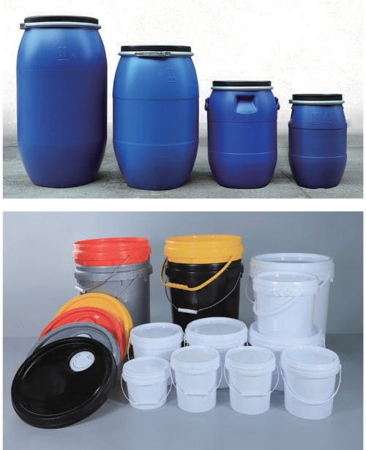
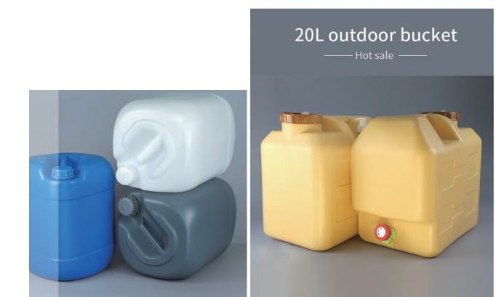
Nuestros productos
Square
bucket series
-Hotsale
-
3

Slide 3
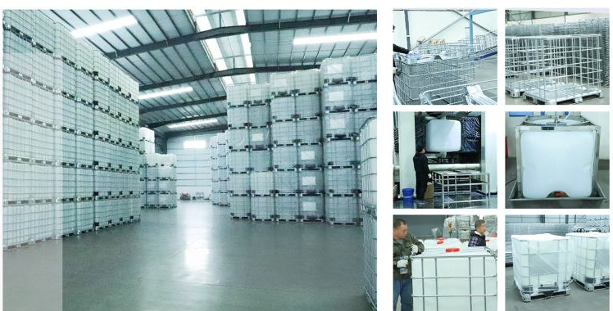
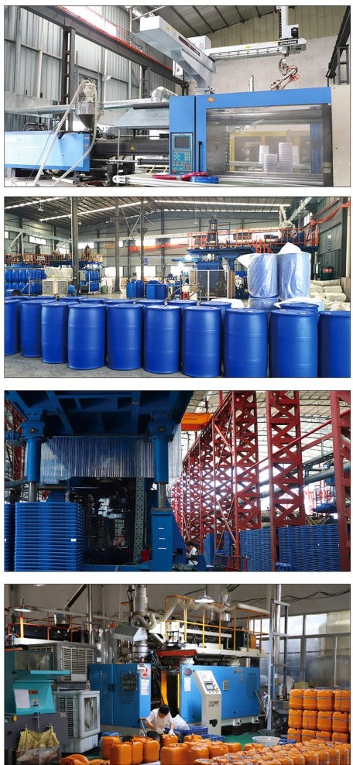
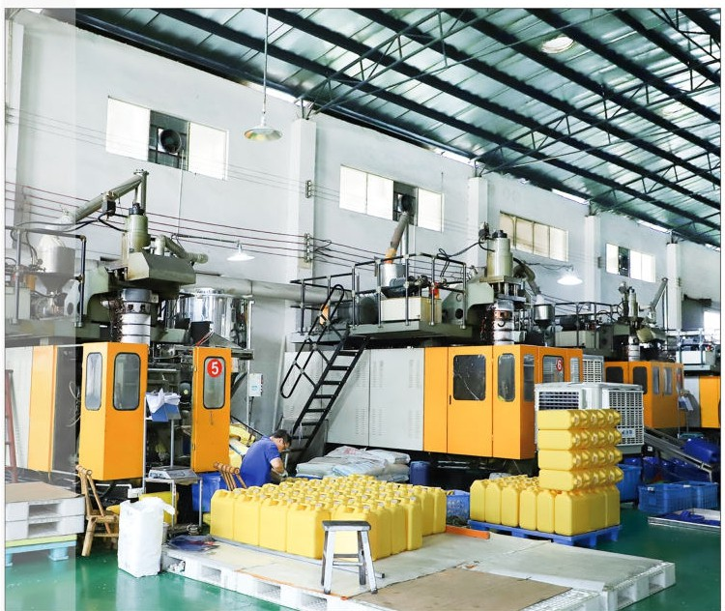
Nuestra fabrica
4

Slide 4
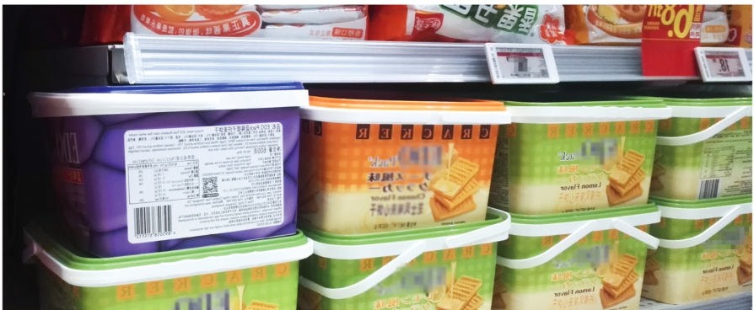
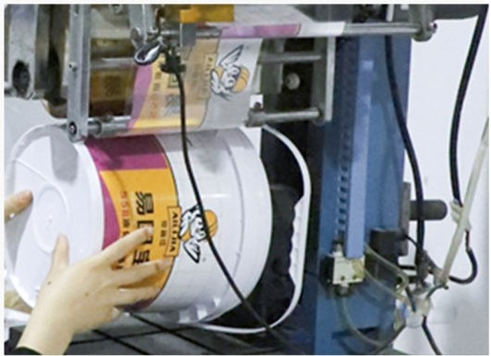

Nuestros servicios Personalización
Logo printing
PVC labeling
Personalización de molde
8

Slide 5
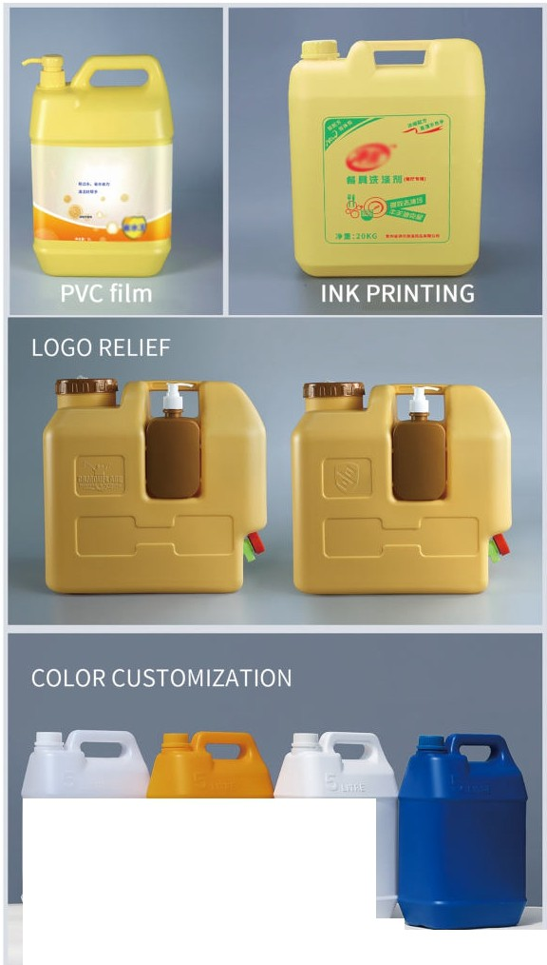
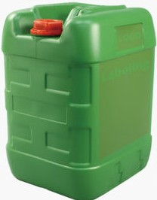
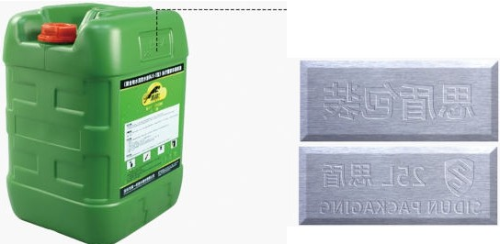
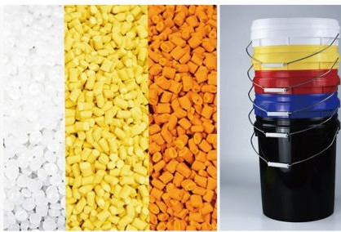
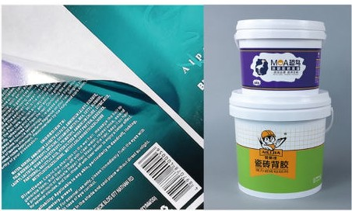
Customized
Logo & Labeling
A través del tablero de caracteres móvil, podemos diseñar el logo exclusivo de la empresa.
tablero de caracteres móvil
Colores
Utilizando materias primas de alta calidad, combinación de colores científica. Este producto tiene brillo
El color, la alta intensidad del colorante y el color adecuado se pueden combinar a través del color primario existente.
Etiquetado Impresión en color de alta definición y verde no tóxico Tinta, etiquetado de películas, impresión por transferencia térmica, serigrafía y otros métodos de impresión.
-- ----------------
9

Slide 6

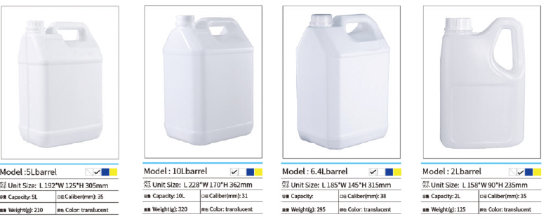
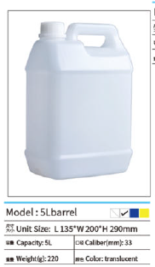


Bidones

Slide 7
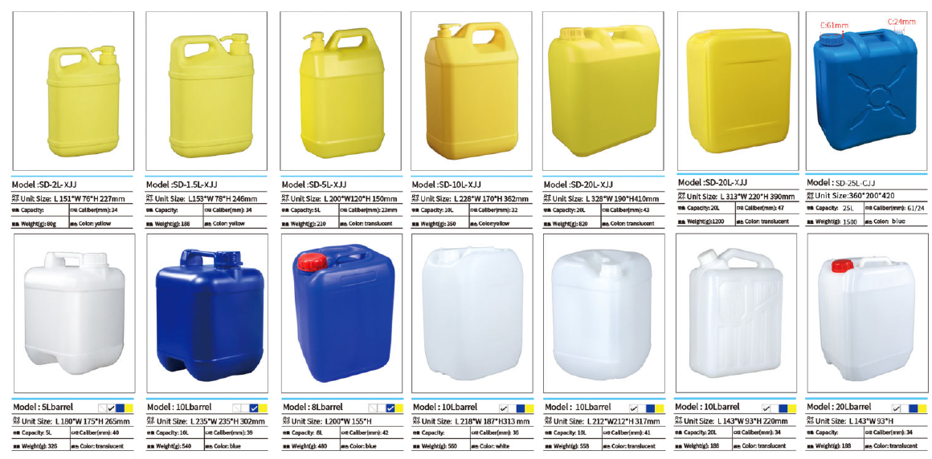
Bidones

Slide 8

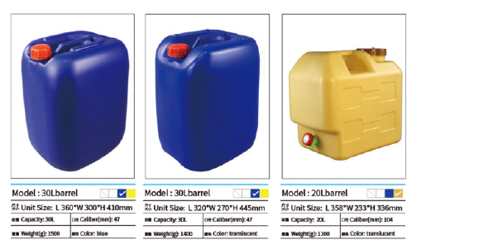
Bidones

Slide 9
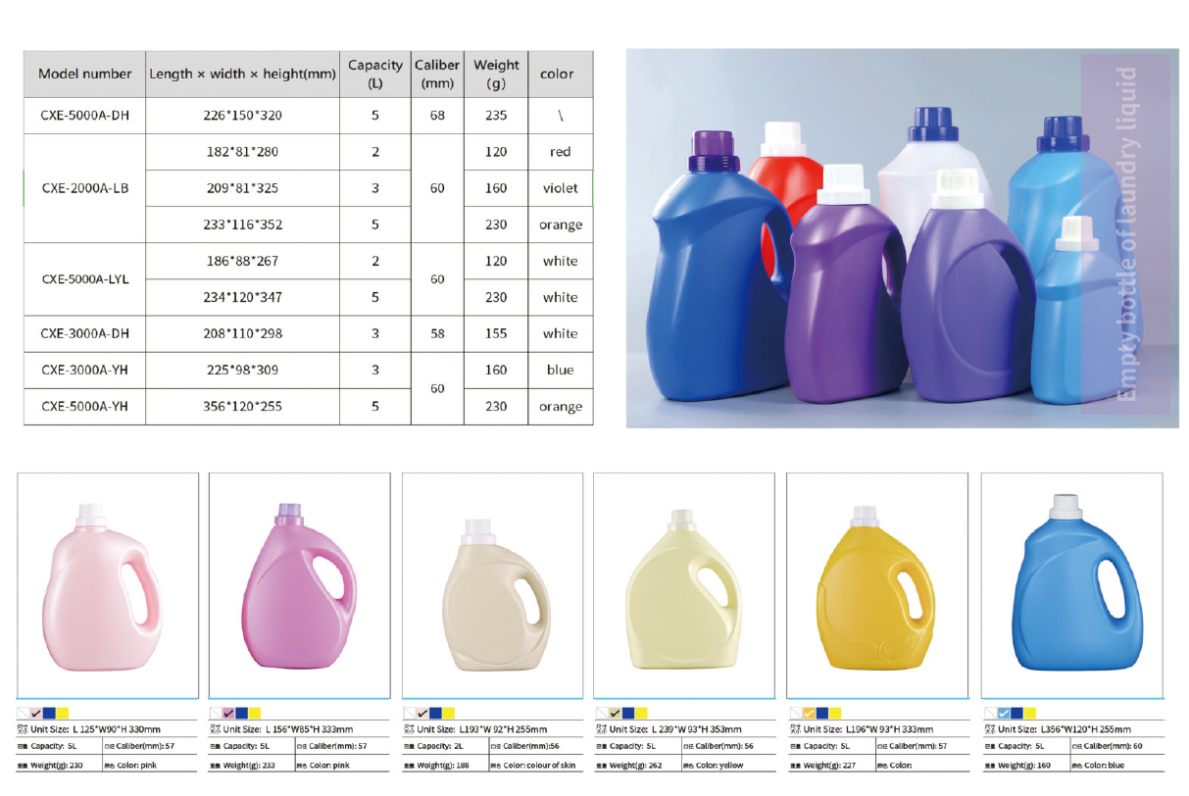
Buckets

Slide 10
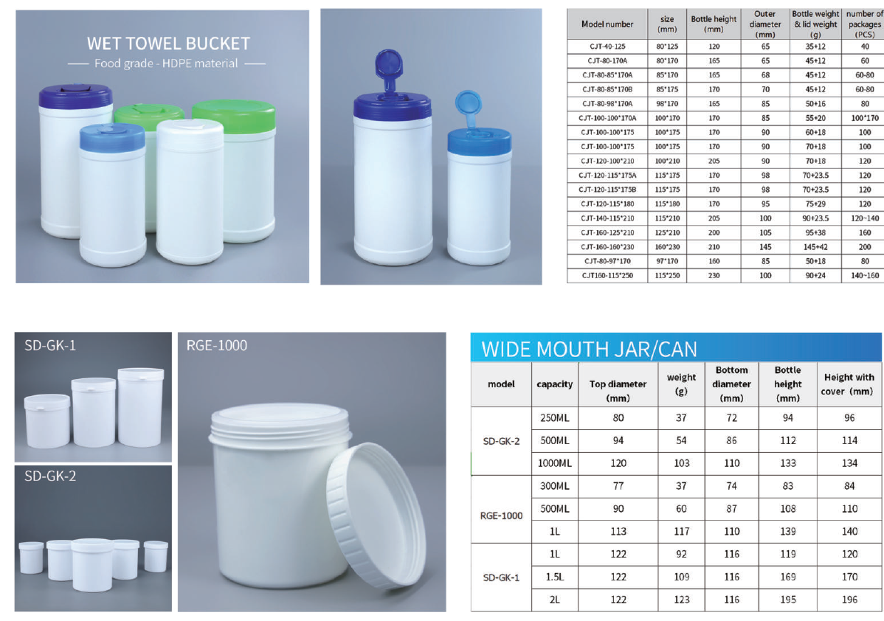

Slide 11
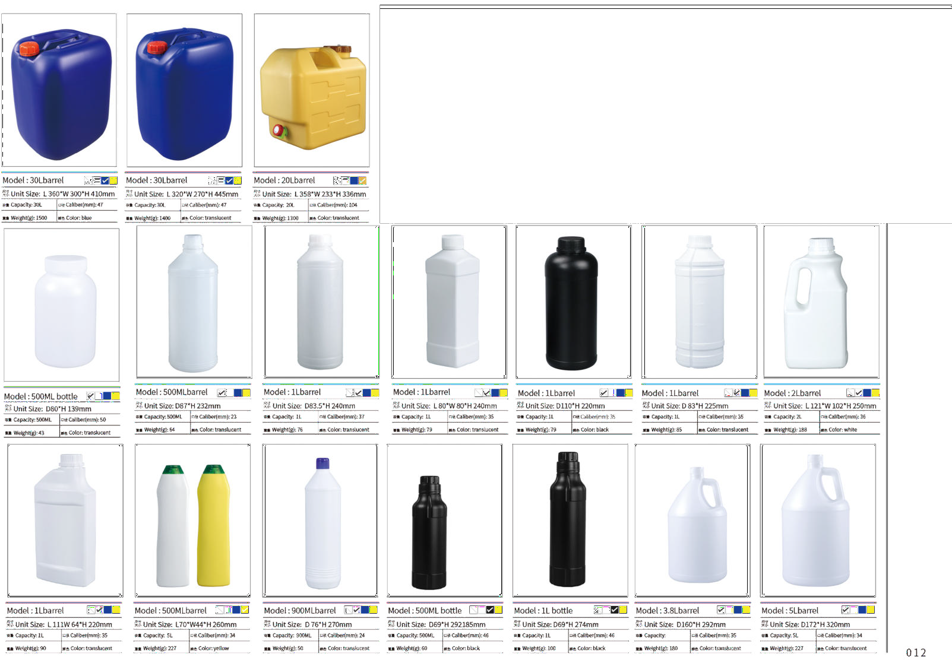
Botellas

Slide 12
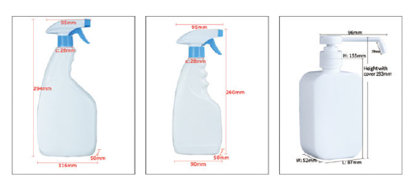
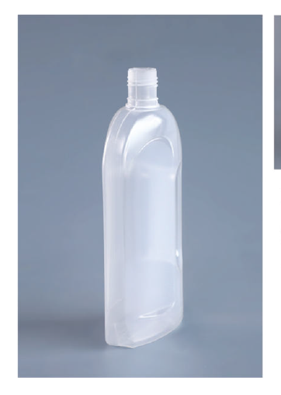
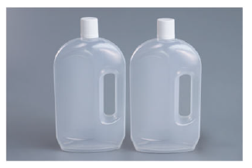
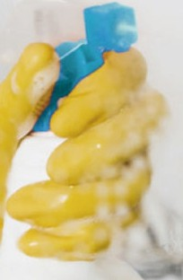


......
SPRAY BOTTLE
LIMPIADOR DE COCINA
LIMPIADOR DE BAÑOS
·DESINFECTANTE INTERIOR
·REGAR LAS FLORES

Slide 13
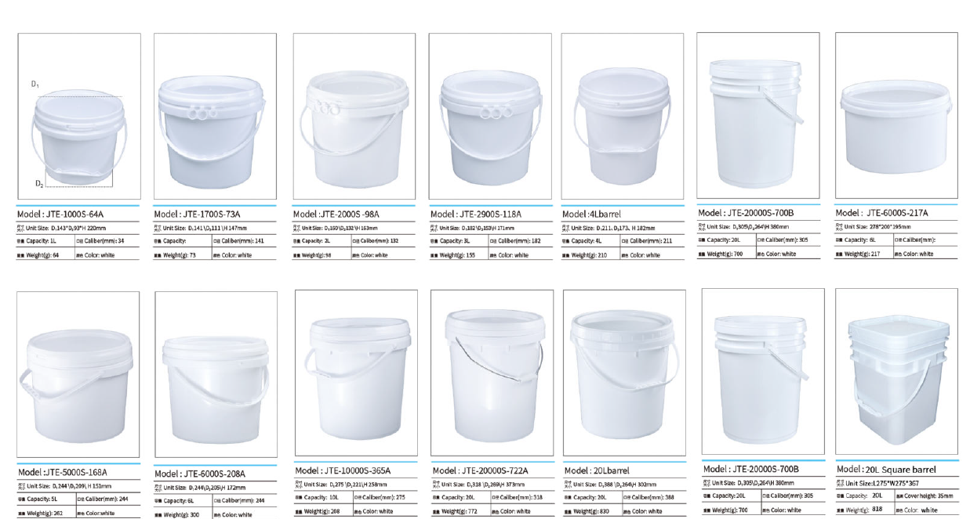
t
Baldes
Material: PP
Litros:1-20L

Slide 14

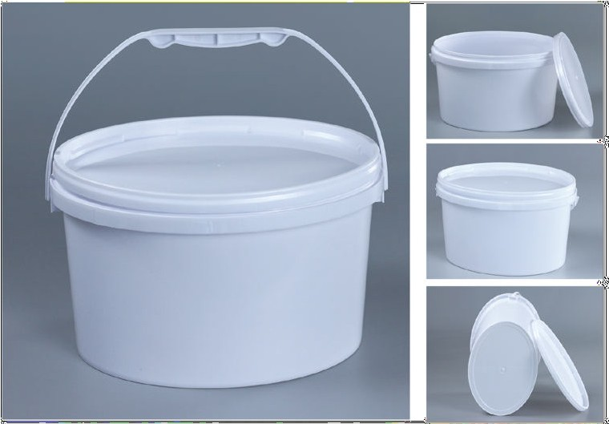
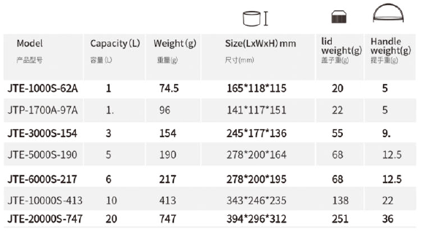

Slide 15
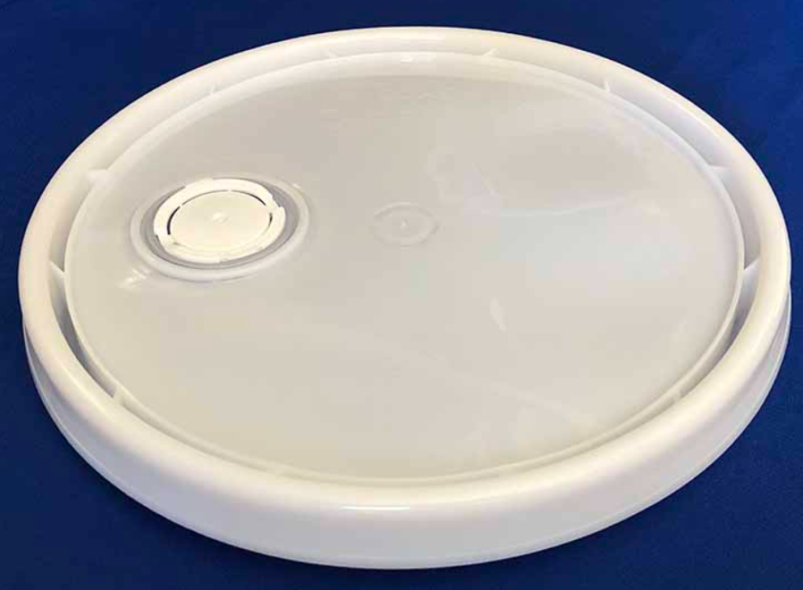
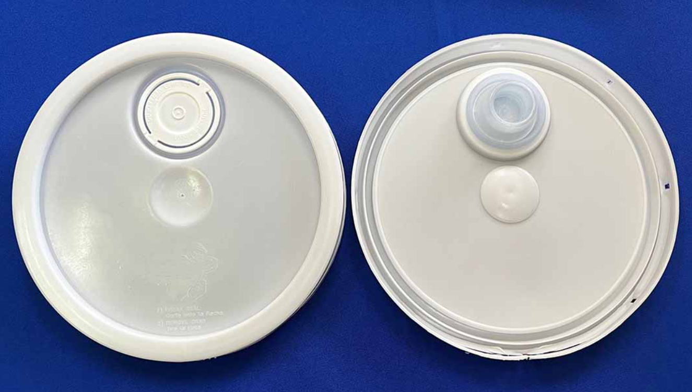
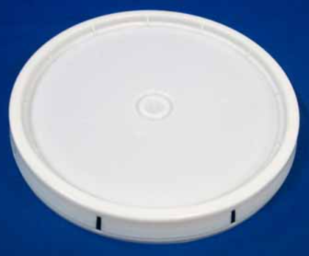
Tapas
Tapa vertedor estándar
Tapa vertedor con precinto
Tapa sin vertedor

Slide 16
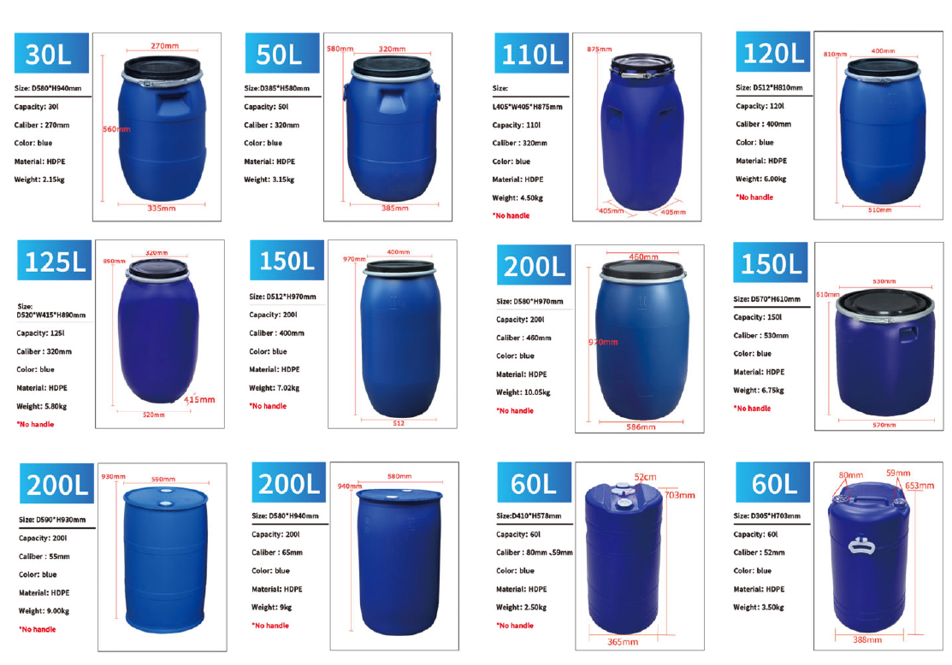
Barricas

Slide 17
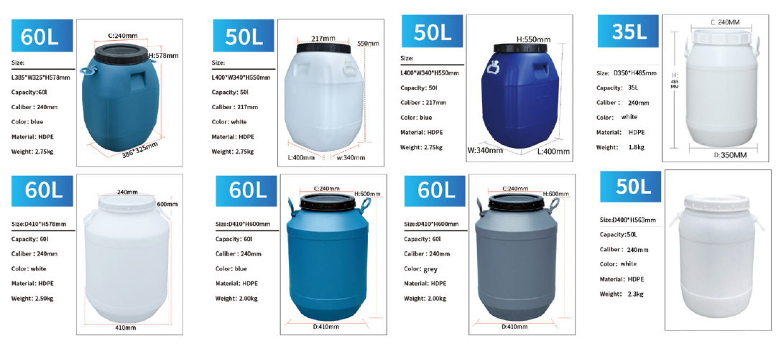
Barricas con tapa rosca

Slide 18
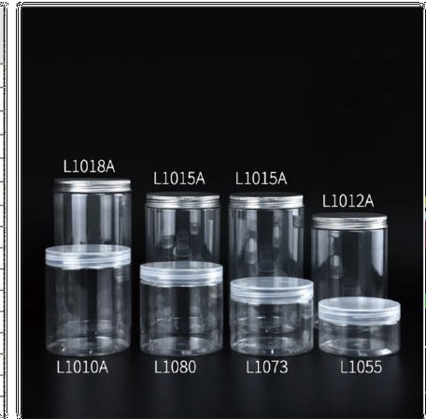
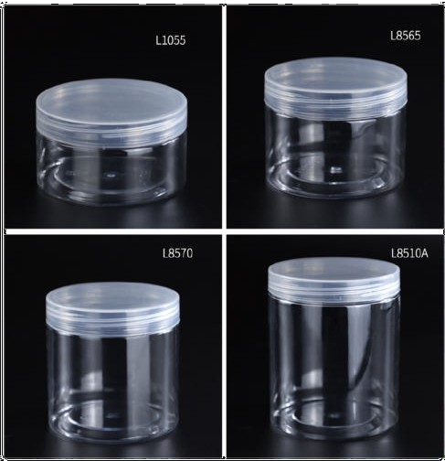
Envases de PET

Slide 19
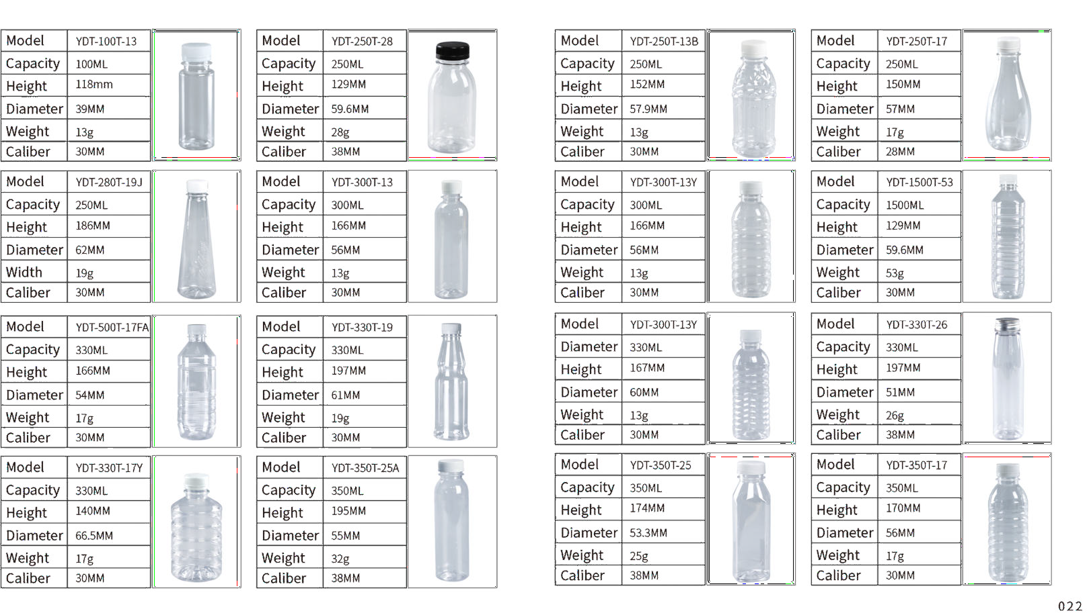
Packagins varios

Slide 20
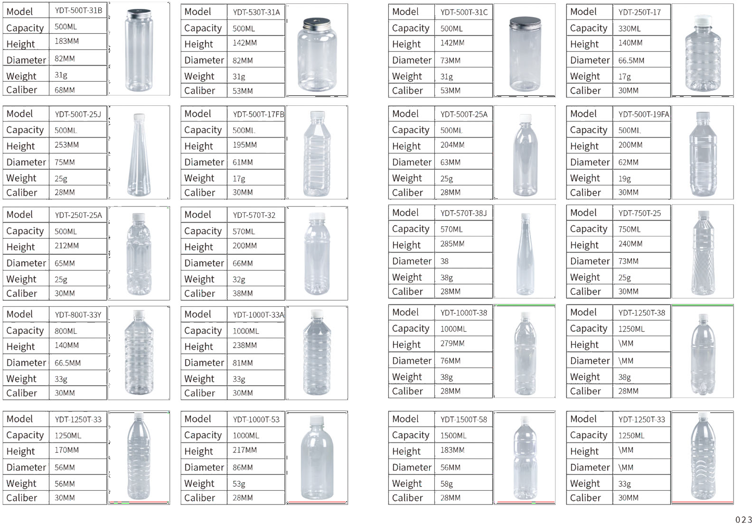

Slide 21

ventas@magentachile.cl
Magentachile.cl

